Slide 1
Colegio Partenón, S.C.
Ciclo Escolar 2017 – 2018
Agosto 2017 – Junio 2018
Embarazo y aborto en adolescentes
Se integraron 5 equipos interdisciplinarios para realizar el proyecto sobre el embarazo y aborto en adolescentes, con sus respectivas presentaciones.

Slide 2
Colegio Partenón, S.C.
No. | EXPEDIENTE | NOMBRE PROFESOR | CLAVE MAT | MATERIA
1 | 98007473 | AGUILAR VAZQUEZ ARTURO | 1400 | MATEMATICAS IV
2 | 89012592 | LIMON ESPINDOLA FERNANDO | 1401 | FISICA III
3 | 97018997 | PATIÑO FALCON ELSA FABIOLA | 1402 | LENGUA ESPAÑOLA
4 | 00166401 | MARTINEZ AGÜERO JOSE GUADALUPE | 1403 | HISTORIA UNIVERSAL
5 | 15013208 | DORANTES BAUTISTA JUAN CARLOS | 1404 | LOGICA
6 | 92011519 | LOPEZ NUÑEZ JOSE MARTIN | 1405 | GEOGRAFÍA
7 | 93014366 | DECTOR GOMEZ LILIA ELIZABETH | 1407 | INGLES IV
8 | 90011748 | GOMEZ BLANQUET LAURA BEATRIZ | 1411 | ORIENTACIOÓN EDUCATIVA IV
9 | 97016865 | ESTRADA MARTINEZ NORBERTO | 1412 | INFORMÁTICA
10 | 08026244 | FERNANDEZ RAMIREZ GEORGINA IVET |  | FRANCÉS
11 | 86347208 | MIMILA VEGA OSCAR | 1501 | QUIMICA III
12 | 02027546 | DOMINGUEZ RODRIGUEZ ALEJANDRO | 1502 | BIOLOGÍA IV
13 | 87010314 | CAMPOS ZAMORA MA. DE LOS ANGELES | 1506 | INGLES V
14 | 88025902 | GARCIA ESPINOSA RICARDO | 1512 | ETICA
15 | 88018687 | SOSA VIDERIQUE LUCILA | 1704 | CONT. GEST. ADMVA.
16 | 18013982 | GALLARDO SILVA DIANA PAULETTE | 1703 | SALUD
17 | 17010177 | MARTINEZ SOTELO ROBERTO | 1601 | DERECHO
18 | 93006365 | MONROY RUIZ SERGIO | 1615 | INTRODUCCIÓN AL ESTUDIO DE LAS CIENCIAS SOCIALES Y ECONÓMICAS
19 |  | TORRES MENDOZA VIRGINIA ANGELICA |  | COORDINADORA DE CONEXIONES

Slide 3
Colegio Partenón, S.C.
Proyecto: prevención del embarazo y el aborto adolecente
Coordinador: Virginia Torres M.
Representante: Norberto Estrada M.
Objetivo: Contribuir a que los alumnos eviten el embarazo y el aborto como “solución” del primero
Programa:
¿Qué pienso y como puedo ayudar a evitar el embarazo y/o el aborto?
Quipos por área :
Médico- Biológicas : | Legal:
O.Mimila | Roberto
Abraham | Sergio
Alejandro | Martin
Matemática: | Historia:
F.Limon | Fabi
Arturo | J Guadalupe
Norberto | Clementina
Psicológica | Ética
Laura | Ricardo
Ángeles | Juan.C
Lili | Gina
David
Descanso
Intervención de miss Lucy
Exposición por equipos
Video para los alumnos

Slide 4
Colegio Partenón, S.C.
Índice de apartados del Portafolio
Aborto aspectos históricos y Embarazo en adolescentes
Embarazo adolescente
Embarazo precoz y aborto
El aborto y sus alcances legales
Aborto Estadísticas

Slide 5
Colegio Partenón, S.C.
Conclusiones Generales
Los jóvenes desconocen el peligro que representa un embarazo precoz.
La falta de conocimientos no les permite visualizar las consecuencias como puede ser que el tercer aborto puede llevar a la esterilidad o la muerte.
Los jóvenes se acercan a la relación de pareja por carencias afectivas en el hogar.
Las estadísticas nos dicen que los embarazos precoces comienzan desde los 11 años de edad (escolaridad primaria)
No toman en cuenta las consecuencias legales que implican en ciertos casos el aborto.

Slide 6
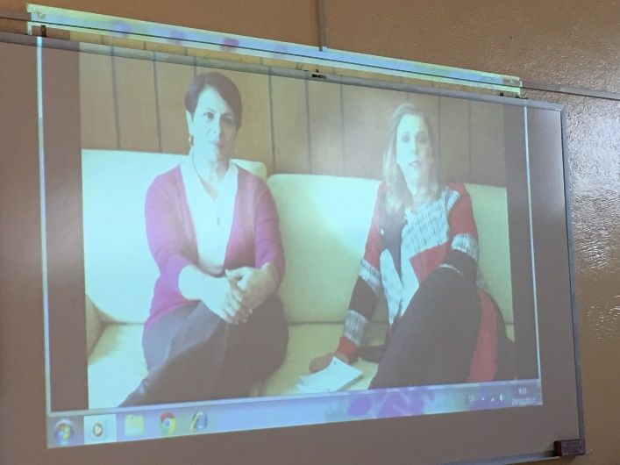
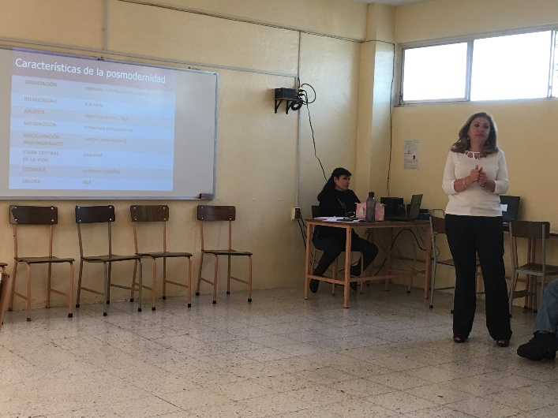
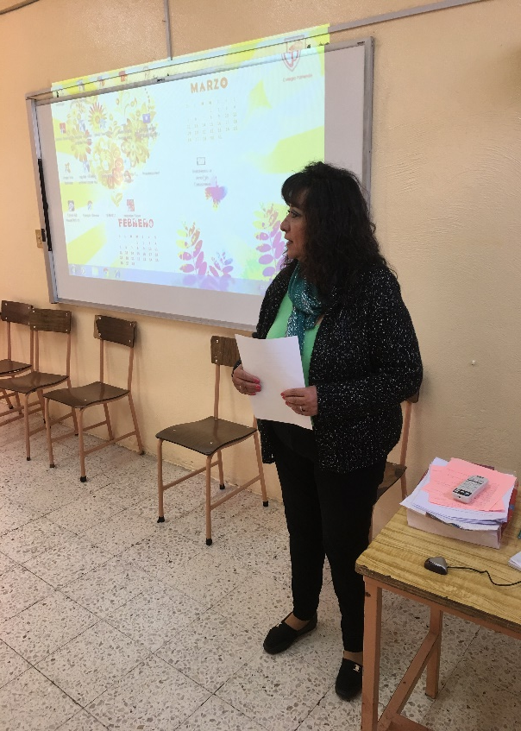
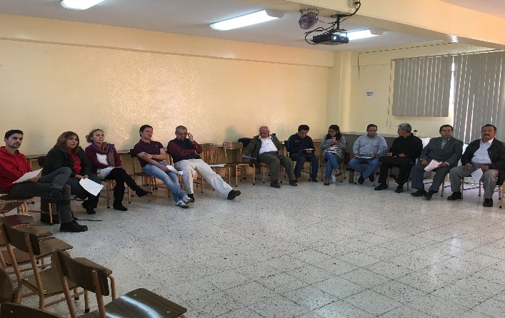
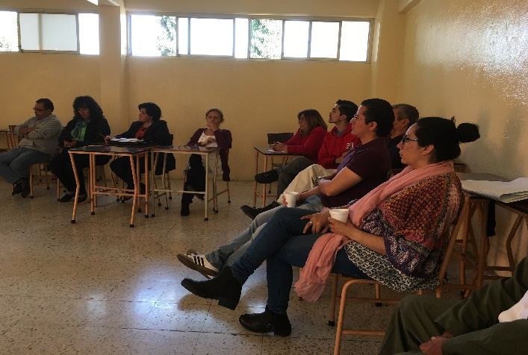
Colegio Partenón, S.C.
Evidencias fotográficas

Slide 7
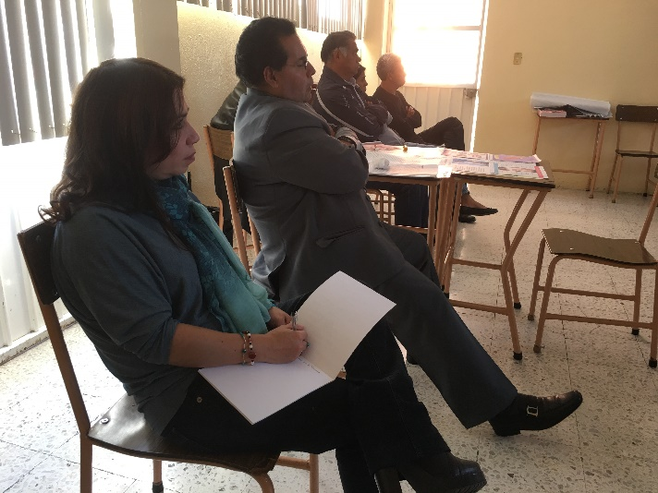
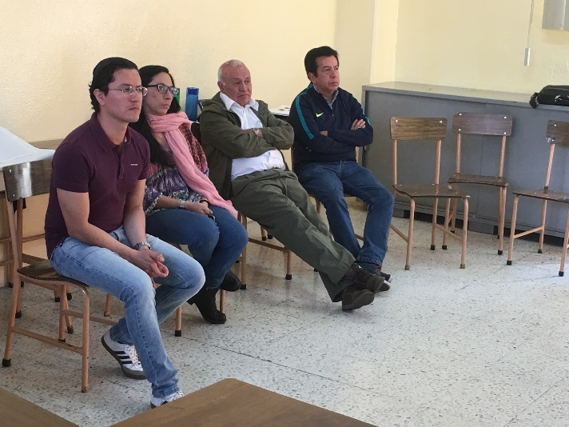
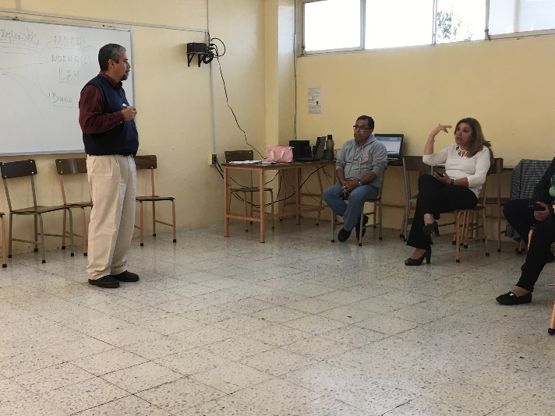
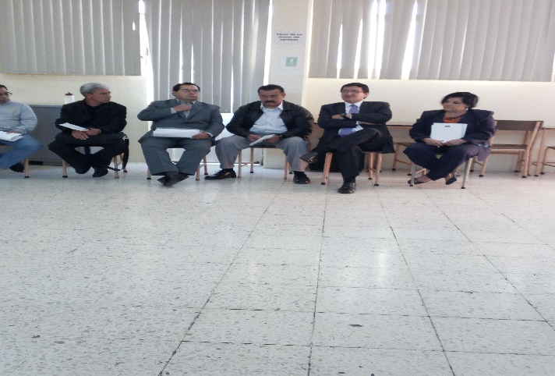
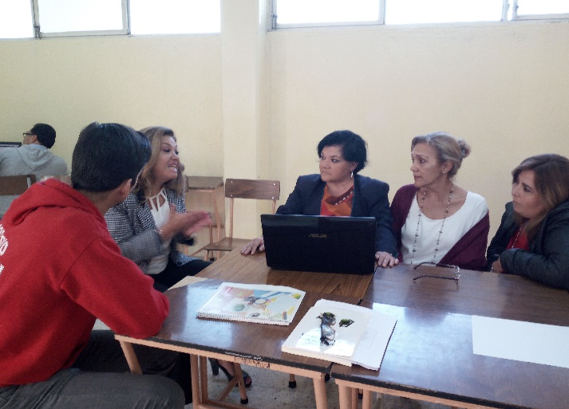
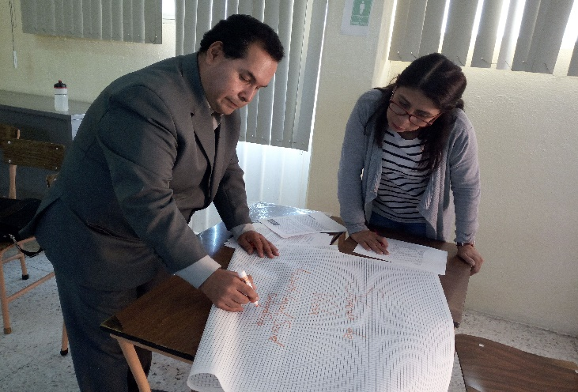
Colegio Partenón, S.C.
Evidencias fotográficas

Slide 8
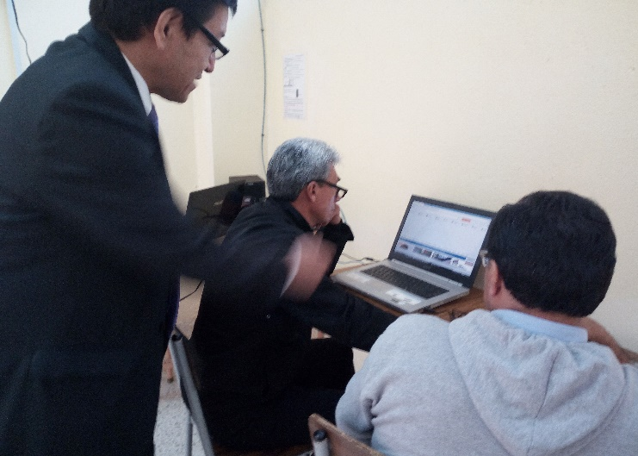
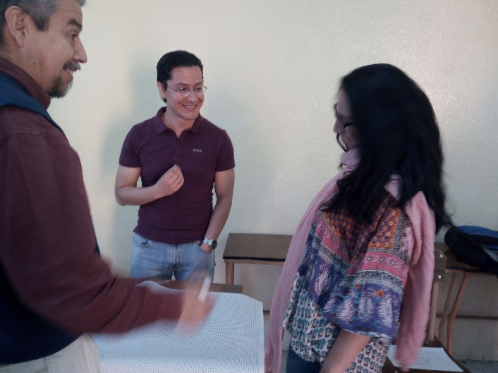
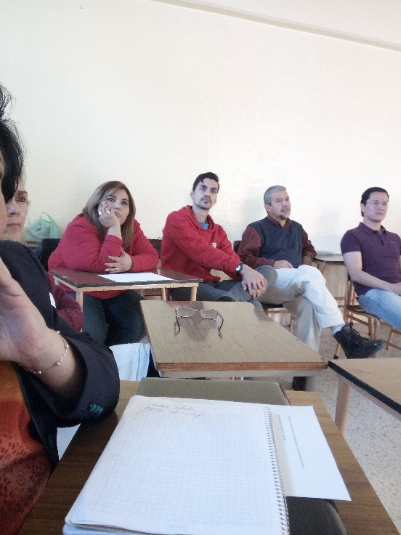
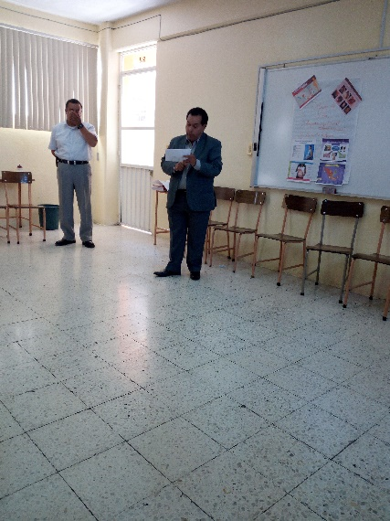
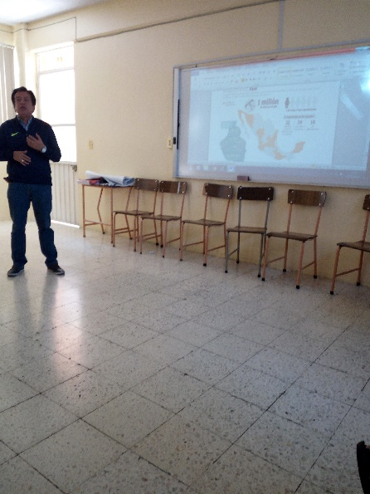
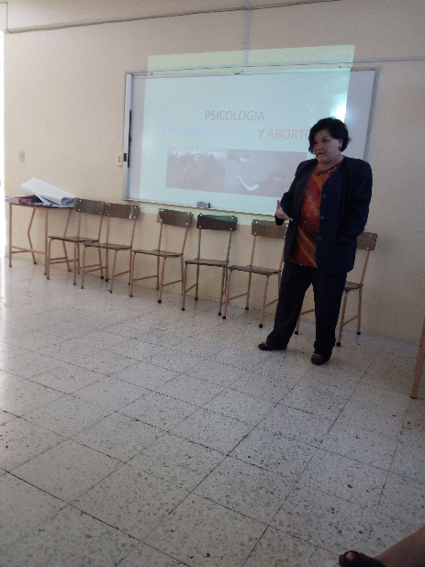
Colegio Partenón, S.C.
Evidencias fotográficas

